Slide 1
RISC x CISC pipelining
Hardware

Slide 2
RISC x CISC
Vývoj mikroprocesorů po roce 1980 postupně nezadržitelně vedl k jejich nadměrné složitosti
Okolo roku 1985 let vznikl nový směr vývoje mikroprocesorů, jehož snahou bylo zjednodušit strukturu procesorů a přitom zvýšit jejich výkon
Vzniká nová kategorie RISC (Reduced Intruction Set Computer) - tj. počítače (nebo spíš procesory) s redukovaným souborem instrukcí
Tento směr se stal populárním, ale měl i odpůrce, kteří dál prosazovali tradiční architekturu, kterou obhajovali pod označením CISC (Complex Intruction Set Computer) - tj. počítač se složitým souborem instrukcí

Slide 3
CISC
Původní směr vývoje procesorů a počítačů
Návrháři se neustále od počátku vzniku procesorů (1970) snažili zlepšovat jejich vlastnosti a zvyšovat výpočetní výkon
Zlepšení často spočívalo v zavedení nových složitějších instrukcí
Idea: Jestliže programátor bude mít k dispozici v instrukční sadě procesoru složité výkonné instrukce, pak programy zapsané takovými dokonalými instrukcemi budou jednoduché, krátké a obsadí malý objem paměti – Program bude krátký a napsaný rychle pomocí výkonných instrukcí
Tyto úvahy se ale v praxi nepotvrdily
Instrukční sada procesorů se dále rozšiřovala také z toho důvodu, že každý nový procesor přidává nějaké nové instrukce a kvůli zpětné kompatibilitě zachovává i ty staré
Instrukční sada procesorů typu CISC obvykle obsahuje více než 200 instrukcí
Instrukce CISC procesoru jsou v něm obvykle prováděny pomocí mikroprogramu (často dost složitého)
Doba provádění jednotlivých instrukcí CISC procesoru se vzájemně značně liší podle jejich složitosti (každá instrukce je provedena během jiného počtu taktů)

Slide 4
RISC
Praktické výzkumy ukázaly, že množina skutečně používaných instrukcí se omezuje na malou část instrukční sady
Zjistilo se například, že 85% programu je obvykle tvořeno pouze kombinací 7 nejčastějši používaných instrukcí
četnost výskytu ostatních instrukcí je minimální (procento a méně)
To vzbuzuje pochybnosti, zda takové instrukce má vůbec význam zařazovat do instrukční sady – instrukce, které se málo používají vlastně jen komplikují strukturu procesoru a prodražují ho
IBM v roce 1979 realizovala minipočítač IBM801 s redukovaným souborem instrukcí
Počítač byl pouhým experimentem a byl zdrojem cenných zkušeností
Na univerzitě Berkeley byl v roce 1982 navržen procesor RISC I
O rok později na univerzitě Stanford mikroprocesor Mips (MIPS = million instructions per second)
Filozofie RISC se ukázala jako životaschopná

Slide 5
RISC
Hlavní idea RISC filozofie:
Mikroprocesor umí vykonávat pouze velmi malý počet nezbytně nutných instrukcí
Takový mikroprocesor je jednoduché navrhnout
Mikroprocesor bude levný, protože jeho návrh je snadný (v ceně mikroprocesoru se musí zaplatit náklady na jeho vývoj a návrh)
Mikroprocesor bude obsahovat malý počet tranzistorů
Výroba mikroprocesoru bude tedy snadná
Mikroprocesor, který obsahuje malý počet tranzistorů spotřebuje menší množství energie
Mikroprocesor, který spotřebuje menší množství energie, se méně zahřívá a půjde snadno chladit – bude například stačit pasivní chladič
Mikroprocesor bude fungovat lépe i na vysokých taktovacích frekvencích – malý počet tranzistorů a logických obvodů má menší celkové zpoždění a procesor se také méně zahřívá, takže může pracovat rychleji

Slide 6
RISC
Příklad „CISC robota“
Robot se umí pohybovat v prostoru
V jeho instrukční sadě je mnoho složitých povelů - KROKVPŘED, KROKVZAD, KROKDOPRAVA, KROKDOLEVA, OTOČITDOPRAVA, OTOČITDOLEVA, OTOČITVZAD
Napsat program, který bude pohybovat robotem bude docela snadné, program bude krátký, protože k dispozici je řada instrukcí
Robot bude složitý, drahý, jeho řídící jednotka obsahuje mnoho tranzistorů, které spotřebují mnoho energie
Příklad „RISC robota“
Robot se umí pohybovat v prostoru
V jeho instrukční sadě jsou pouze dvě instrukce – KROKVPŘED, OTOČITDOPRAVA
Jak otočit robota čelem vzad? – OTOČITDOPRAVA, OTOČITDOPRAVA
Jak otočit robota doleva? – OTOČITDOPRAVA, OTOČITDOPRAVA, OTOČITDOPRAVA
Jak udělat krok doprava? – OTOČITDOPRAVA, KROKVPŘED
Napsat program pro takového robota vyžaduje více kroků, program bude delší
Robot bude levnější a jednodušší, jeho řídící jednotka bude mít nižší spotřebu energie a bude se méně zahřívat. S robotem lze nakonec pohybovat úplně stejně jako se složitým CISC robotem a při tom ho lze pořídit za nižší cenu a i jeho provoz je levnější

Slide 7
Vlastnosti RISC procesoru
Celkový počet instrukcí je malý
Provedení všech instrukcí trvá stejně dlouho
Počet instrukcí vykonaných za sekundu je stále stejný
Instrukce také mají pevnou délku v bajtech strojového kódu – kompaktní strojový kód (všechny instrukce jsou např. dvoubajtové) – 1 KB strojového kódu obsahuje vždy stejný počet zakódovaných instrukcí
Instrukce se provádějí v obvodově navrženém řadiči (nepoužívá se mikroprogram)
Adresace paměti je jednoduchá, počet způsobů adresace paměti je malý (obvykle pouze přímá a jednoduchá nepřímá adresace)
Pro přístup do paměti jsou k dispozici pouze dvě instrukce - zápis do paměti a čtení z paměti (LOAD / STORE)
Operandy běžných instrukcí mohou být pouze registry, instrukce neumějí pracovat přímo s daty v pamětí
Procesor má vysoký počet registrů nebo více skupin registrů (např. 32-64 registrů)
Procesor nemá střadač – všechny registry jsou univerzální

Slide 8
Srovnání
2,5 MIPS je pouze průměrná hodnota. Počet provedených instrukcí je závislý na konkrétním programu. Složitější instrukce potřebují více taktů, jednoduché méně.
Koncem osmdesátých let byly typickým představitelem nejvýkonnějších procesorů čipy Motorola 68020 (CISC) a ARM (RISC)
Zajímavé je jejich srovnání
Motorola - MC 68020 - 192000 tranzistorů, doba návrhu 20 měsíců, výkon 2,5 MIPS
Acorn - ARM - 25000 tranzistorů, doba návrhu 5 měsíců, výkon 3 MIPS
ARM je jednodušší, podstatně levnější a jeví se na první pohled i výkonnější
Ve skutečnosti je ale pochopitelně v praxi výkonnější Motorola, protože umožňuje složitější adresaci a má bohatší instrukční sadu (některé instrukce bychom na ARMu museli rozložit na více jednoduchých)
Z mikroprocesorů ARM se postupným vývojem staly nejpoužívanější mikroprocesory v mobilních telefonech a tabletech
3 MIPS je absolutní pevná hodnota, protože všechny instrukce jsou stejně složité a trvají stejně dlouho.

Slide 9
Nejznámější historické procesory RISC
Alpha - mikroprocesory Alpha vyráběla firma DEC (Digital). Jedná se o první 64-bitové procesory, které byly na trhu
SPARC - procesory RISC, které se nejčastěji používali v pracovních stanicích firmy SUN Microsystem
MIPS - Procesory MIPS se používali v pracovních stanicích Silicon Graphics, na kterých se zpracovává většina animovaných sekvencí pro filmový průmysl
PowerPC – Výsledek spolupráce IBM+Apple+Motorola. Záměrem bylo vytvořit nástupce původních PC, další etapu vývoje osobních počítačů – nenavazovat na 80486, ale vydat se novou RISC cestou. Používali se ale nakonec pouze v počítačích firmy Apple.

Slide 10
RISC a přístup do paměti
RISC procesory jsou typické tím, že mají pouze dvě instrukce pro práci s pamětí - čtení a zápis (LOAD / STORE)
CISC procesory umožňují použití adresy jako operandu běžných instrukcí
Příklad programu pro RISC
LOAD R2,500
LOAD R1,502
ADD R1,R2
STORE 600,R1
Příklad programu pro CISC
ADD A,500
INC 501
MOV 502,501

Slide 11
Výhody a nevýhody RISC
Malý počet instrukcí vede ke vzniku delších programů - programy musí být zapsány pomocí většího počtu instrukcí, protože některé operace je třeba „rozepsat“
Vysoký počet registrů minimalizuje počet nutných přístupů do paměti, usnadňuje práci s daty a mezivýsledky
RISC instrukce jsou obvykle stejně časové náročné a mají stejně velký strojový kód, takže jsou snadno umísťovány do fronty instrukcí přímo v procesoru a snadno lze realizovat pipelining (viz o pár stránek dále)
Díky pipelinigu je pak mikroprocesor schopen dokončit v každém taktu jednu instrukci – při dokonalém pipelingu se potom počet instrukcí vykonaných za sekundu rovná taktovací frekvenci (např. mikroprocesor s f=100 MHz má výkon 100 MIPS)

Slide 12
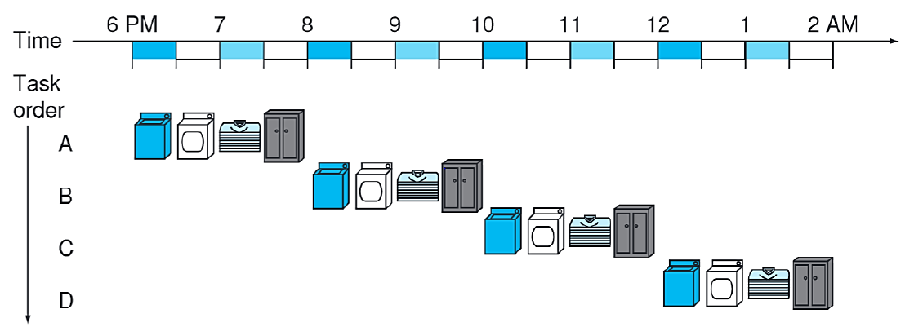
Pipelining – proudové zpracování
Příklad:
Je třeba vyprat, usušit, vyžehlit a uložit zpět do skříní 4 dávky prádla
Praní trvá 30 minut
Sušení trvá 30 minut
Žehlení trvá 30 minut
Úklid do skříní trvá 30 minut
Zpracování jedné dávky prádla tedy trvá 4 x 30 minut, tj. 2 hodiny
Zpracování všech dávek pak bude trvat 8 hodin

Slide 13
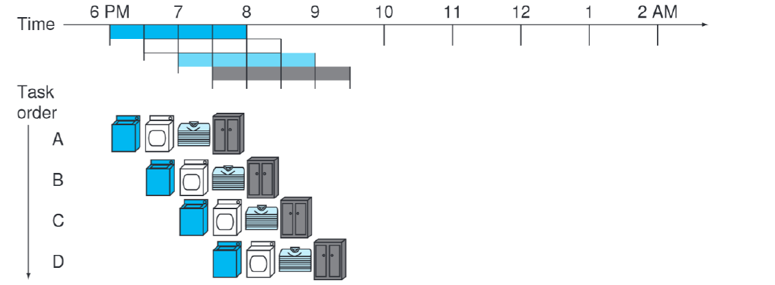
Pipelining – proudové zpracování
Příklad:
Jednotlivé úkony je možné provádět proudově (částečně paralelně) – zatímco se bude první dávka prádla sušit, může se další dávka prát. Až se bude první dávka žehlit, může se druhá dávka sušit a třetí dávka prát atd…
Zpracování jedné dávky stále trvá 4 x30 minut, tj. 2 hodiny
Ale jednotlivé fáze se mohou v čase překrývat – pračka, sušička a žehlička mohou pracovat současně a při tom další pracovník může hotové prádlo uklízet
Po zpracování první dávky, pak bude každá další dávka hotová po půl hodině
Zpracování všech dávek pak bude trvat 3,5 hodiny

Slide 14
Pipelining
Proudové zpracování - provedení každé instrukce je mikroprocesorem realizováno v několika krocích a lze ho tedy rozložit na několik standardních úkonů (fází)
Typické fáze provádění jedné instrukce jsou například tyto:
Výběr strojového kódu instrukce z paměti
Dekódování strojového kódu
Výběr operandů
Provedení operace
Zápis výsledku
Hlavní idea: procesor lze rozdělit na jednotlivé sekce vykonávající jednotlivé fáze
Každá sekce procesoru umí vykonávat jinou fázi
Procesor pracuje podobně jako výrobní linka v továrně (nebo jako příklad s prádlem)
Procesor pak dokáže v jeden okamžik pracovat paralelně na pěti (nebo více, pokud je rozdělen na více sekcí) rozpracovaných instrukcích (každá je v jiné fázi)
Hlavní přínos: v každém taktu je zahájeno zpracování nové instrukce, v každém taktu je dokončena jedna instrukce

Slide 15
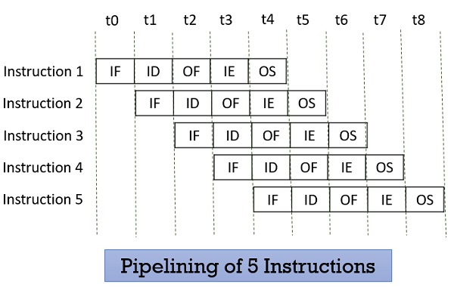
Pipelining
čas
IF – Instruction feed – načtení strojového kódu instrukce z paměti
ID – Instruction decode – dekódování strojového kódu
OF – Operands feed - načtení operandů, se kterými instrukce provádí výpočet
IE – Instruction Execution – vykonání výpočtu
OS – Operands Store – uložení výsledků výpočtu

Slide 16
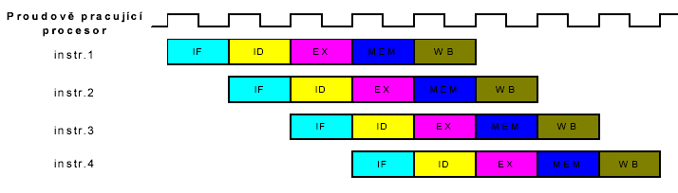
Pipelining
takt1 takt2 takt3 takt4 ……
čas
IF – Instruction Feed – Načtení str. kódu instrukce z paměti
ID – Instruction Decode – Dekódování instrukce
EX – Execution – Provedení instrukce
MEM – Memory – Takt rezervovaný pro přístup do paměti
WB – Write back – Zápis výsledku

Slide 17
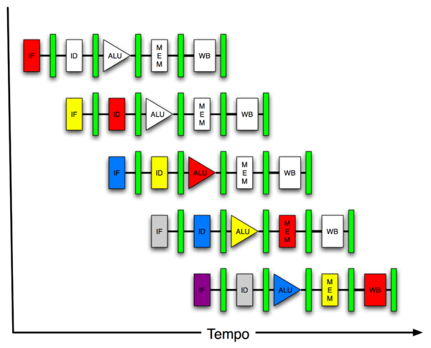
Pipelining
Jednotlivé „sekce“ procesoru
1. instrukce
2. instrukce
3. instrukce
4. instrukce
5. instrukce
Čas

Slide 18
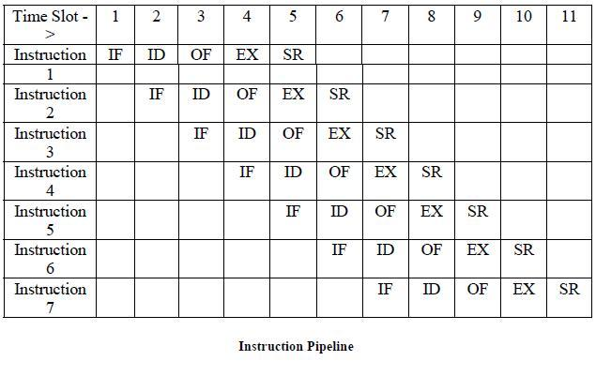
Pipelining
IF – Instruction feed – načtení strojového kódu instrukce z paměti
ID – Instruction decode – dekódování strojového kódu
OF – Operands feed - načtení operandů, se kterými instrukce provádí výpočet
EX – Execution – vykonání výpočtu
SR – Store result – uložení výsledku výpočtu

Slide 19
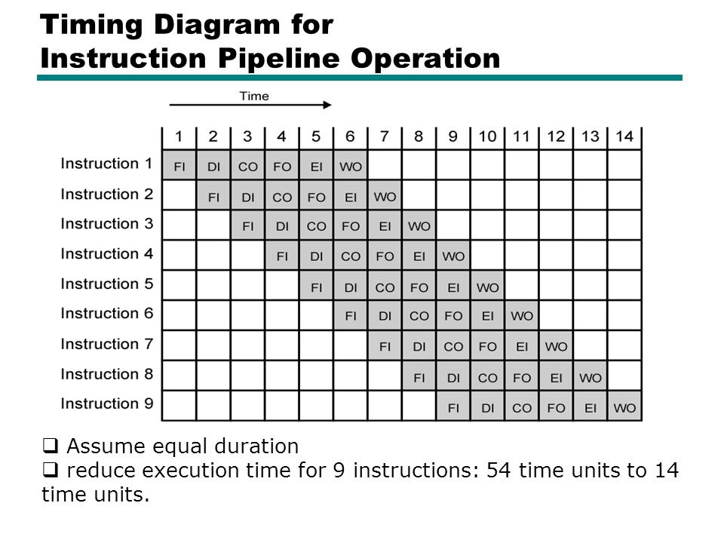
Pipelining
FI – Fetch instruction – načtení strojového kódu instrukce z paměti
DI – Decode instruction – dekódování strojového kódu
CO – Calculate operands – výpočet potřebných operandů (např fyzické adresy)
FO – Fetch operands - načtení operandů
EI – Execute instruction – provedené výpočtu
WO – Write output – zápis výsledků

Slide 20
Pipelining
V případě proudového zpracování instrukcí v pěti sekcích, trvá zpracování každé instrukce 5 taktů
V každém taktu je ovšem dokončena jedna instrukce a z paměti je čtena jedna nová instrukce
Takže vlastně během provozu vychází, že je jedna instrukce provedena během jednoho taktu
Ve skutečnosti se pracuje na pěti instrukcích naráz v pěti paralelně pracujících sekcích procesoru
Různé procesory používají různý počet kroků, na které se instrukce dělí
Například Pentium 1 rozdělí provedení instrukce na 6 fází, procesor je rozdělen do 6 sekcí – šestistupňový pipelining
Pentium 4 používá 20-stupňový pipelining – provedení každé instrukce je rozděleno do dvaceti fází

Slide 21
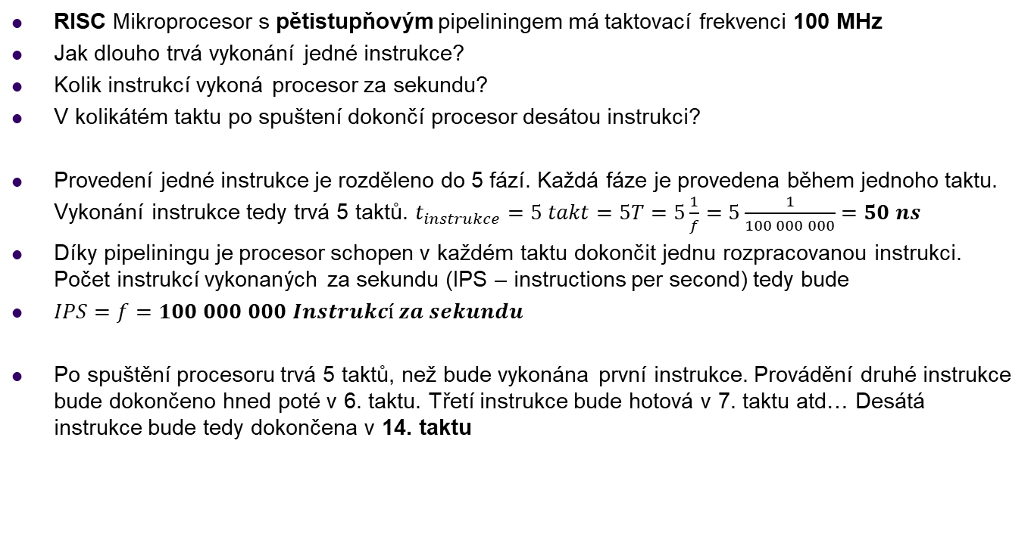
Pipelining - příklad
RISC Mikroprocesor s pětistupňovým pipeliningem má taktovací frekvenci 100 MHz
Jak dlouho trvá vykonání jedné instrukce?
Kolik instrukcí vykoná procesor za sekundu?
V kolikátém taktu po spuštení dokončí procesor desátou instrukci?
Provedení jedné instrukce je rozděleno do 5 fází. Každá fáze je provedena během jednoho taktu. Vykonání instrukce tedy trvá 5 taktů. $t_{instrukce}=5 takt=5T=5\frac{1}{f}=5\frac{1}{100 000 000}=50 ns$
Díky pipeliningu je procesor schopen v každém taktu dokončit jednu rozpracovanou instrukci. Počet instrukcí vykonaných za sekundu (IPS – instructions per second) tedy bude
$IPS=f=100 000 000 Instrukcí za sekundu$
Po spuštění procesoru trvá 5 taktů, než bude vykonána první instrukce. Provádění druhé instrukce bude dokončeno hned poté v 6. taktu. Třetí instrukce bude hotová v 7. taktu atd… Desátá instrukce bude tedy dokončena v 14. taktu

Slide 22

Pipelining - příklad
RISC Mikroprocesor s 10-stupňovým pipeliningem má taktovací frekvenci 100 MHz
Jak dlouho trvá vykonání jedné instrukce?
Kolik instrukcí vykoná procesor za sekundu?
V kolikátém taktu po spuštení dokončí procesor desátou instrukci?
Provedení jedné instrukce je rozděleno do 10 fází. Každá fáze je provedena během jednoho taktu. Vykonání instrukce tedy trvá 10 taktů. $t_{instrukce}=10 takt=10T=10\frac{1}{f}=10\frac{1}{100 000 000}=100 ns$
Díky pipeliningu je procesor schopen v každém taktu dokončit jednu rozpracovanou instrukci. Počet instrukcí vykonaných za sekundu (IPS – instructions per second) tedy bude
$IPS=f=100 000 000 Instrukcí za sekundu$
Po spuštění procesoru trvá 10 taktů, než bude vykonána první instrukce. Provádění druhé instrukce bude dokončeno hned poté v 11. taktu. Třetí instrukce bude hotová v 12. taktu atd… Desátá instrukce bude tedy dokončena v 19. taktu

Slide 23
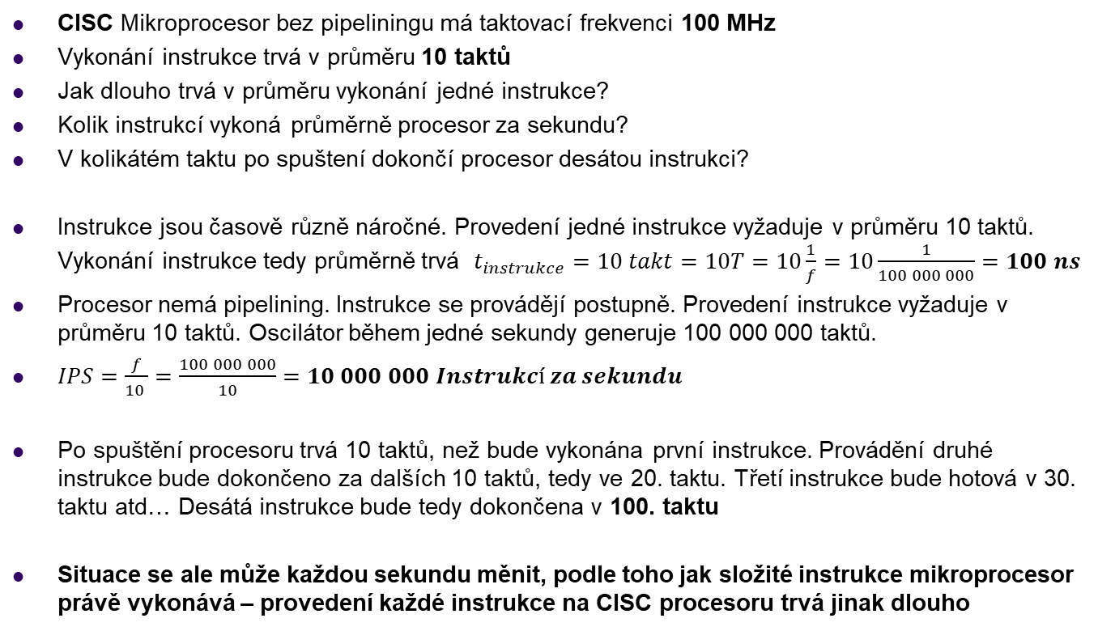
Pipelining - příklad
CISC Mikroprocesor bez pipeliningu má taktovací frekvenci 100 MHz
Vykonání instrukce trvá v průměru 10 taktů
Jak dlouho trvá v průměru vykonání jedné instrukce?
Kolik instrukcí vykoná průměrně procesor za sekundu?
V kolikátém taktu po spuštení dokončí procesor desátou instrukci?
Instrukce jsou časově různě náročné. Provedení jedné instrukce vyžaduje v průměru 10 taktů. Vykonání instrukce tedy průměrně trvá $t_{instrukce}=10 takt=10T=10\frac{1}{f}=10\frac{1}{100 000 000}=100 ns$
Procesor nemá pipelining. Instrukce se provádějí postupně. Provedení instrukce vyžaduje v průměru 10 taktů. Oscilátor během jedné sekundy generuje 100 000 000 taktů.
$IPS=\frac{f}{10 }=\frac{100 000 000}{10}=10 000 000 Instrukcí za sekundu$
Po spuštění procesoru trvá 10 taktů, než bude vykonána první instrukce. Provádění druhé instrukce bude dokončeno za dalších 10 taktů, tedy ve 20. taktu. Třetí instrukce bude hotová v 30. taktu atd… Desátá instrukce bude tedy dokončena v 100. taktu
Situace se ale může každou sekundu měnit, podle toho jak složité instrukce mikroprocesor právě vykonává – provedení každé instrukce na CISC procesoru trvá jinak dlouho

Slide 24
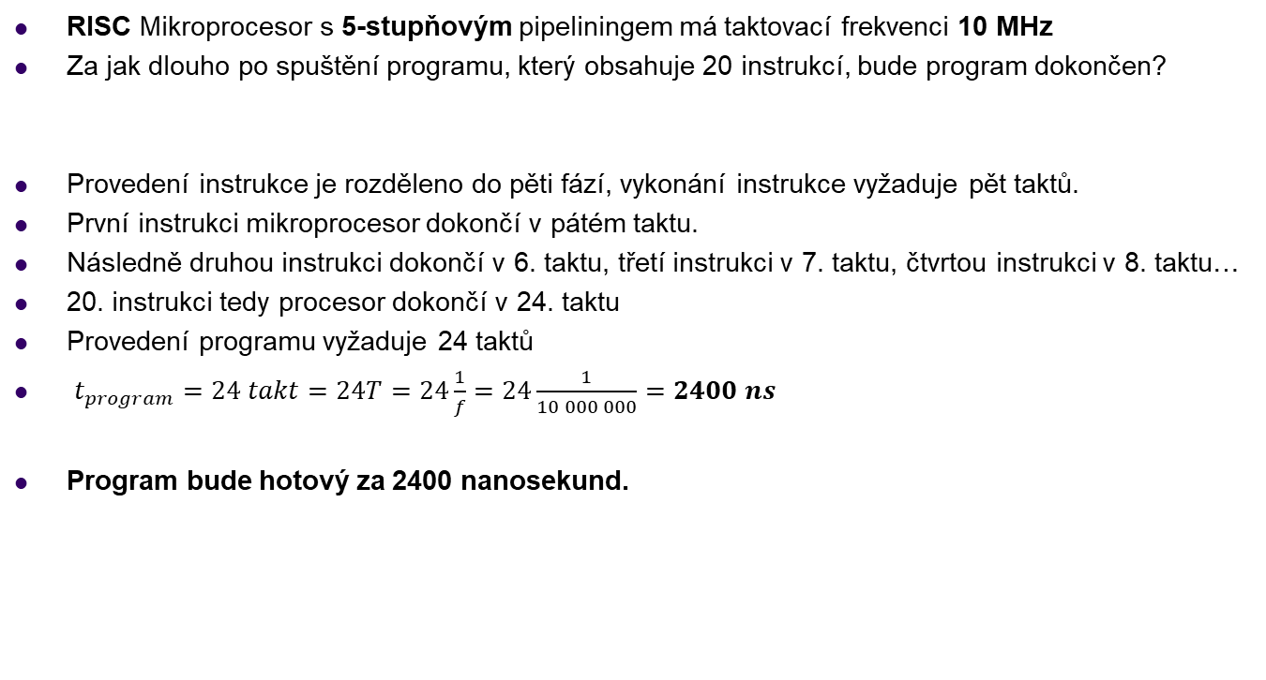
Pipelining - příklad
RISC Mikroprocesor s 5-stupňovým pipeliningem má taktovací frekvenci 10 MHz
Za jak dlouho po spuštění programu, který obsahuje 20 instrukcí, bude program dokončen?
Provedení instrukce je rozděleno do pěti fází, vykonání instrukce vyžaduje pět taktů.
První instrukci mikroprocesor dokončí v pátém taktu.
Následně druhou instrukci dokončí v 6. taktu, třetí instrukci v 7. taktu, čtvrtou instrukci v 8. taktu…
20. instrukci tedy procesor dokončí v 24. taktu
Provedení programu vyžaduje 24 taktů
$t_{program}=24 takt=24T=24\frac{1}{f}=24\frac{1}{10 000 000}=2400 ns$
Program bude hotový za 2400 nanosekund.

Slide 25
Problémy proudového zpracování
Ideální využití procesoru mohou narušit
Instrukce, které vyžadují pro své provedení více taktů (obvyklé u CISC)
Instrukce, které pracují s výsledkem předchozí operace (datové závislosti)
Podmíněné skoky (větvení programu)
Pomalá paměť, čekání na data z paměti
Tyto problémy se odborně nazývají hazardy (nemá to nic společného s hazardy v logických obvodech)
Strukturní hazardy – daný zdroj není k dispozici, kolize při přístupu ke sdíleným prostředkům (paměť, registr, funkční jednotka)
Datové hazardy – datové závislosti mezi po sobě jdoucími instrukcemi
Řídící hazardy – Skoky měnící stav programového čítače
Základní a neefektivní řešení: vložení jalového čekacího taktu v pipeliningu

Slide 26
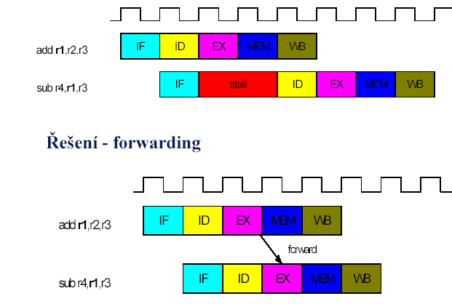
Datové hazardy
Problém nastává, pokud se instrukce snaží přečíst data, která jsou výsledkem předchozí instrukce, ale ještě nebyla zapsána do cílového registru ve fázi WriteBack
R1=R2+R3
R4=R1-R3
Při dekódování strojového kódu instrukce bylo zjištěno, že pracuje s registrem, jehož hodnotu mění předchozí instrukce, proto byly vloženy čekací cykly (stall)
R1=R2+R3
R4=R1-R3
Forwarding umožňuje použití vypočítaného výsledku následující operací ještě před tím, než byl výsledek zapsán do cílového registru

Slide 27
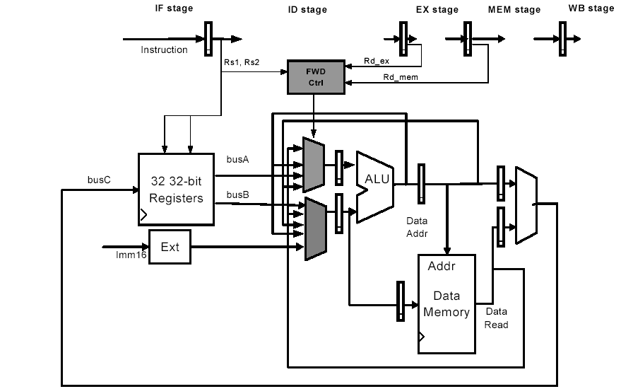
Forwarding
Forwarding control
Test shody cílového registru a zdrojových registrů příští operace
Forwardingová „cesta“

Slide 28
Datové závislosti Forwarding
ADD R1,R5,R6 (R1 ← R5+R6)
INC R1 (R1 ← R1+1)
Inkrementace registru R1 by bez forwardingu mohla proběhnout až po zápisu výsledku operace ADD do registru R1
Díky forwardingu probíhá inkrementace ihned v návaznosti na ADD
Výsledek operace ADD zůstává v ALU a je ihned inkrementován
Výsledek operace ADD se ani nezapíše do registru R1
Do registru R1 bude zapsán až výsledek inkrementace, která na ADD navazuje

Slide 29
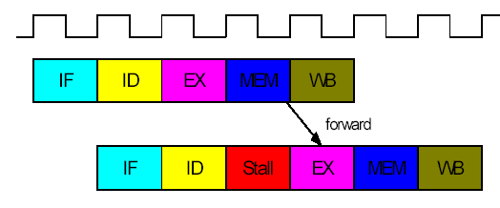
Load-use delay
Při čtení operandu z paměti dochází k problému – operand nelze použít hned v bezprostředně následující instrukci (tady forwarding nefunguje)
Jde o příklad RISC-ových instrukcí
LW R2,25 – Load Word – přečte z paměti z adresy 25 dva bajty a uloží je do registru R2
LW R2, 25
ADD R1,R2,R3
ADD R1,R2,R3 – R1=R2+R3
ve fázi execute ještě není k dispozici obsah registru R2, protože neproběhla fáze MEM instrukce LW

Slide 30
Load-use delay
Problém tedy spočívá v tom, že po instrukci LOAD (načtení dat z paměti do registru) nelze ihned v následující instrukci s načtenými daty pracovat, protože vlastně ještě načtená nejsou
Eliminace load-use delay je možná vložením nezávislé instrukce mezi instrukci čtení z paměti a instrukci, která použije přečtený bajt jako operand
To je typickým úkolem dobře pracujícího překladače s optimalizací kódu

Slide 31
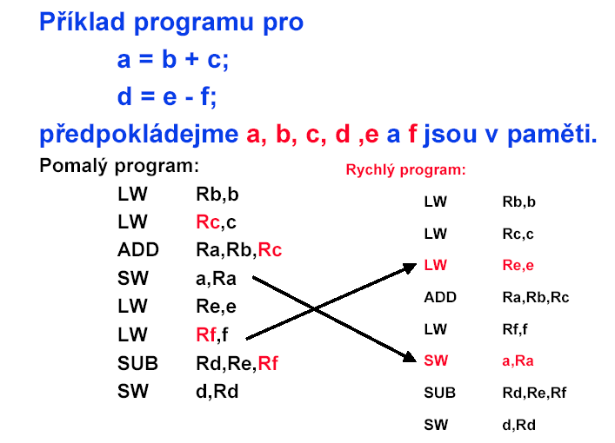
Eliminace load-use delay

Slide 32
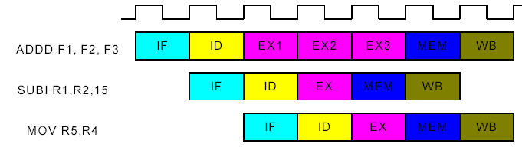
Strukturní hazardy
Tento typ problému vzniká hlavně tehdy, když instrukce mají různou dobu zpracování (vyžadují různý počet taktů – typické pro CISC)
V jednom taktu může skončit více než jedna instrukce
V jednom taktu může více instrukcí požadovat provedení fáze ve stejné jednotce
Dochází ke kolizi

Slide 33
Fronta instrukcí a skok
Moderní procesory s proudovým zpracováním pracují s frontou instrukcí, do níž jsou bajty strojového kódu vkládány v předstihu
Při provedení skoku je obsah fronty instrukcí k ničemu, protože běh programu se přesouvá na jiné místo a načtené instrukce se přeskočí
Skok ve strojovém kódu lze dopředu dekódovat a přizpůsobit podle něj načítání strojového kódu dalších instrukcí (tak aby se načetl strojový kód z místa, kam se skočí a ne strojový kód instrukcí, které se přeskočí)
ADRESA Strojový kód POVEL
00001234 17 2B INC R2
00001236 53 12 40 JMP 1240h
00001239 78 5A ADD R2,R3
0000123B 17 2B INC R2
0000123D 52 00 2A MOV [2Ah],R2
00001240 17 2A INC R1
Tyto tři instrukce se přeskočí
Během provádění instrukcí
INC R2, JMP 1240h
je již třeba načítat strojový kód instrukce INC R1 (bajty 17 2A)

Slide 34
Podmíněný skok
Bohužel cca 15% všech instrukcí jsou podmíněné skoky, které mění pořadí vykonávání instrukcí nepředvídatelným způsobem
Podmíněný skok ve strojovém kódu vzniká například kompilací instrukcí if, while, switch-case….
Podmíněný skok = Je-li splněna testovaná podmínka skočí na jiné místo programu; není-li podmínka splněna pokračuje se další instrukcí
Protože výsledek podmínky není dopředu znám, nelze dopředu odhadnout, kterým směrem se bude program po podmíněném skoku ubírat
Pokud nevíme, jak se bude po podmínce program dále chovat (kudy bude pokračovat), není možné dopředu plnit instrukční frontu a nelze rozpracovávat instrukce – pipelining se zadrhne
Mikroprocesor tedy neví, jaké další instrukce se po podmíněném skoku budou provádět, dokud nevypočítá výsledek podmínky – ale během tohoto počítání výsledku podmínky je již třeba rozpracovávat nějaké další instrukce
Mikroprocesor se pokusí odhadnout, kterým směrem bude pokračovat program, který se dle výsledku podmínky větví a rozpracovává instrukce, kterými bude program pravděpodobně pokračovat, ale může se zmýlit – pak se stav všech rozpracovaných instrukcí musí zahodit
Existují metody, které zvyšují pravděpodobnost, že instrukce vložené do fronty nebudou kvůli podmíněnému skoku zahozeny
O fungování BTB si povíme později v souvislosti s procesorem PENTIUM

Slide 35
Podmíněný skok
Dokud mikroprocesor nevyřeší, jestli je hodnota registru A vyšší než 19, není jasné, jak bude program dále pokračovat
Pokud je A>19, bude následovat operace
R2 ← A+4
V opačném případě se nikam neskáče a provádí se R6 ← A
Během řešení, zda je A>19, musí ale mikroprocesor s pipeliningem již jednu z těchto dvou operací rozpracovat!
Než bude známo, zda platí A>19, musí být dokonce rozpracováno několik dalších instrukcí (podle toho, kolikastupňový se používá pipelining)
R2 ← 2 * R7
A ← R1+R2
Je-li A>19 skoč
R6 ← A
R7 ← R1+R3
R2 ← A+4

Slide 36
RISC x CISC a pipelining
Na CISC procesorech je pipelining teoreticky možný, ale prakticky je jeho realizace nesmírně složitá
Instrukce každého CISC procesoru trvají různě dlouho
U procesorů CISC mohou být zdrojovými operandy adresy a data tedy musí být nejprve přečteny z paměti (v rámci provádění instrukce)
Některé instrukce pak mohou požadovat více přístupů do paměti než jiné
Pro proudové zpracování instrukcí (pipelining) je jasně výhodnější RISC architektura
Superskalární implementace CISC je velmi komplikovaná

Slide 37
Další vývoj mikroprocesorů
Do konce osmdesátých let spočívalo zdokonalování mikroprocesorů a zvyšování jejich výkonu především v neustálém zvyšování taktovací frekvence a v rozšiřování instrukční sady
U pozdějších moderních procesorů dochází ke zvýšení výkonu především hledáním nových metod práce procesoru a nových architektur a koncepcí
Výkon procesoru je zvyšován nejen rozšiřováním datové sběrnice, zvyšováním frekvence a zdokonalováním instrukční sady, ale nově také vždy vynalezením nějaké nové koncepce

Slide 38
Některé rysy moderních procesorů
Pipelining (zřetězené zpracování instrukcí) - instrukce se zpracovávají v několika funkčních blocích. Jakmile se jeden funkční blok uvolní, načte se do něj další instrukce. V jednom okamžiku může být rozpracováno více instrukcí – funguje na RISC procesorech
Superskalární architektura - procesor má více proudově pracujících prováděcích jednotek (více pipeliningů vedle sebe), proto může dokončit v jednom taktu více instrukcí najednou
Out-of-Order (provádění instrukcí mimo pořadí) - instrukce mohou být prováděny i v jiném pořadí, než ve kterém byly umístěny do instrukční fronty a v jakém je zapsal programátor
Speculative execution (spekulativní provádění instrukcí) - procesor si spekulativně provádí některé instrukce předem (a zpětně může některé výsledky odvolat)
Register renaming (přejmenování registrů) - procesor má více fyzických než logických registrů a může stejným jménem označit více fyzických registrů (vhodné pro spekulativní provádění)
Řízení spotřeby a výkonu – různé výkonnostní režimy běhu procesoru
SIMD – jedna instrukce provádí stejnou operaci s více daty naráz
Hyperthreading – paralelní provádění více vláken
Multicore - Více jader – uvnitř procesoru integrováno více nezávislých CPU

Slide 39
Kontrolní otázky
Uveďte výhody koncepce RISC
Uveďte nevýhody koncepce RISC
Porovnejte koncepci RISC a CISC z hlediska možnosti práce s daty uloženými v paměti
Proč lze na RISC procesoru snadno realizovat pipelining, zatímco na CISC procesoru je to prakticky nemožné ?
Proč nelze porovnávat výkon dvou různých mikroprocesorů poměrem jejich taktovacích frekvencí ?
Proč nelze porovnávat výkon dvou různých mikroprocesorů počtem instrukcí vykonaných za sekundu ?
Vysvětlete, co je to pipeling
Popište typické fáze proudového zpracování instrukcí
Proč je podmíněný skok hlavním nepřítelem plynulého pipeliningu?
Popište, jak funguje forwarding a jaký typ hazardu vyřeší
Co je to load-use-delay a jak se dá vyřešit?
Program pro RISC procesor ve strojovém kódu bude obsahovat více nebo méně instrukcí než stejný program napsaný pro CISC procesor ?
Mikroprocesory používané v moderních chytrých mobilních telefonech jsou typu RISC nebo CISC ?
Moderní vícejádrové mikroprocesory používané v současných počítačích PC jsou typu RISC nebo CISC ?
Mikroprocesor 80486 je RISC nebo CISC ?

